Slide 1
Летняя школа НКО
28 – 30 июня 2023
ЭМОЦИОНАЛЬНЫЙ ИНТЕЛЛЕКТ
ДЛЯ УСПЕШНОГО ОБЩЕНИЯ

Slide 2
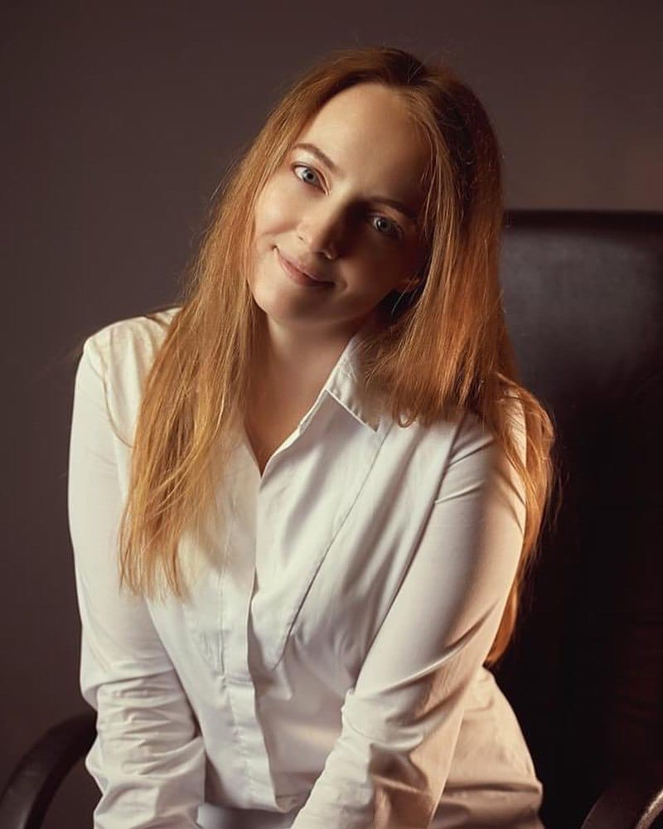
Алина Чернова
заместитель директора
Детской деревни-SOS Псков
семейный медиатор, эксперт в коммуникациях
18 лет
в сфере НКО, связанной с преодолением кризисных семейных ситуаций
20+
реализованных проектов разного уровня
3000 +
людей, получивших помощь
8 лет
управляю командами

Slide 3
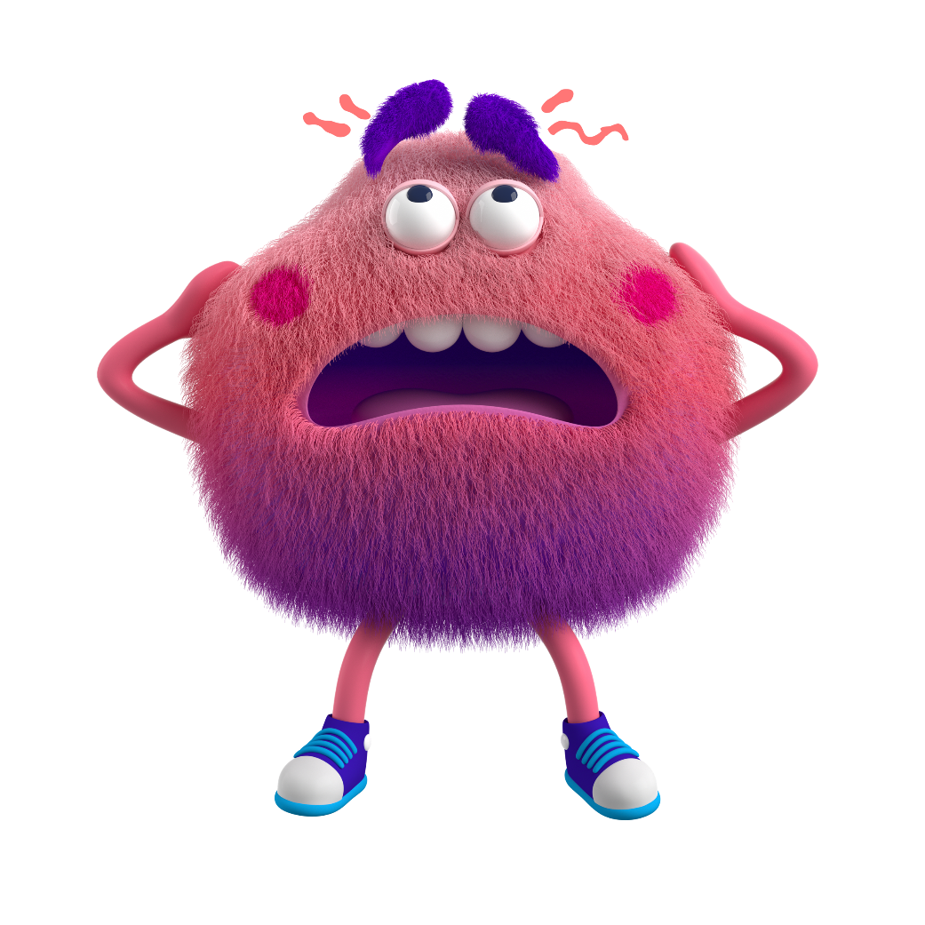
О ЧЕМ ПОГОВОРИМ?
Что за зверь EQ и зачем его развивать
Диагностика EQ
Базовые эмоции, как ими управлять Ключевые факторы развития
эмоциональной компетентности
Способы повышения и снижения
накала эмоций

Slide 4
ЧТО МЫ ЗНАЕМ ПРО ЭМОЦИОНАЛЬНЫЙ ИНТЕЛЛЕКТ?

Slide 5
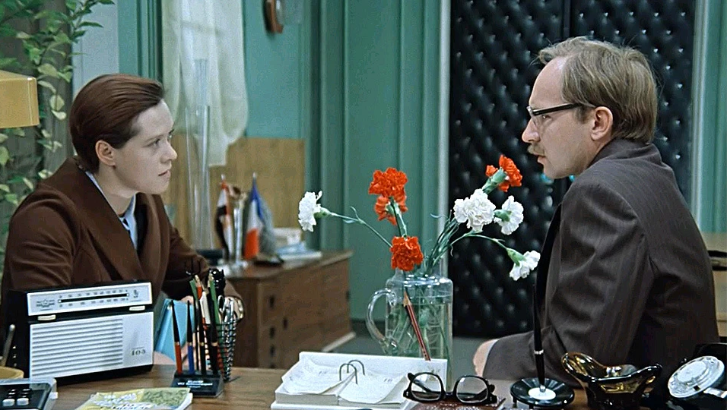
EQ заменил слова «стрессоустойчивость и коммуникабельность» в описании вакансий
ВСЕ ЗНАЮТ, ЧТО ЭТО ОЧЕНЬ ВАЖНО, НО ПОЧЕМУ?
Кажется,
что все очень просто…

Slide 6
НО ПОЧЕМУ ТОГДА ТАК СЛОЖНО?

Slide 7
ЗАЧЕМ НАМ НУЖНО РАЗБИРАТЬСЯ В СВОИХ
И ЧУЖИХ ЭМОЦИЯХ

Slide 8
Зажимаем эмоции
КРАЙНОСТИ ЭМОЦИОНАЛЬНОГО ПРОЯВЛЕНИЯ
Разрушаем себя изнутри
Болеем
Быстрее устаем
Отдаляемся
Эмоционально небрежны:
Разрушаем отношения с людьми
Близкие болеют
Тратим много энергии
Испытываем чувство вины

Slide 9
ЧТО ДАЕТ ХОРОШИЙ УРОВЕНЬ EQ?

Slide 10
• Осознавать, что конкретно вас разозлило и расстроило (а значит, и работать непосредственно с причиной, а не с последствиями, и лучше понимать своё состояние);
• Понимать, что вас радует, успокаивает, приводит в спокойное, стабильное эмоциональное состояние для того, чтобы вывести себя из стресса;
• Понимать, как к вам относятся окружающие, почему они ведут себя так, как они ведут, различать, где человек просто сорвался и находится в стрессе, а где — непосредственная неприязнь именно к вам;
• Спокойно обсуждать конфликтные ситуации, приходить к конструктивному, устраивающему всех решению, а не бросаться друг в друга взаимными оскорблениями и обвинениями;
• Позитивно воздействовать на окружающих, вдохновлять, мотивировать, объединять их (а это, в свою очередь, помогает добиваться руководящих должностей и быть успешным руководителем);
• Конструктивно справляться со стрессом и продолжать движение к целям;
• Жить полноценной, спокойной, эмоционально полной и счастливой жизнью без стрессов, конфликтов и депрессивных состояний.

Slide 11
EQ для руководителей и команд выходит на первый план, потому что объединяет собой многие другие soft sills
Мало знать и уметь применять техники тайм-менеджмента, надо уметь применять их К СЕБЕ

Slide 12
ЧТО ЖЕ ЭТО ЗА «ЗВЕРЬ» - ЭМОЦИОНАЛЬНЫЙ ИНТЕЛЛЕКТ?

Slide 13
управлять своими эмоциями
замечать свои эмоции
замечать чужие
эмоции
управлять чужими
эмоциями
АСПЕКТА
ЭМОЦИНАЛЬНОГО ИНТЕЛЛЕКТА

Slide 14
КОГДА ДРУЖАТ ИНТЕЛЛЕКТ И ЭМОЦИИ
ЭМОЦИОНАЛЬНЫЙ ИНТЕЛЛЕКТ

Slide 15
Диагностика эмоционального интеллекта

Slide 16
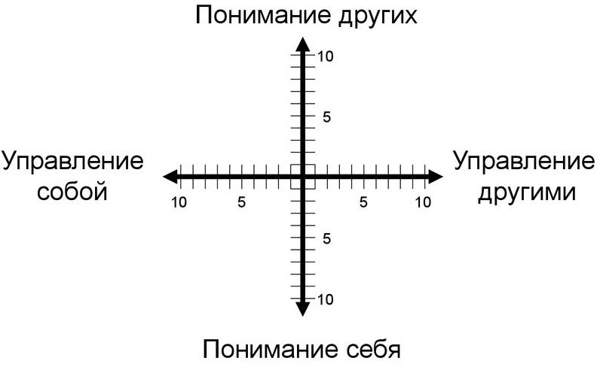
ОЦЕНКА ЭМОЦИОНАЛЬНОГО ИНТЕЛЛЕКТА

Slide 17
АЗБУКА ЭМОЦИЙ

Slide 18
ЧТО ВЫ СЕЙЧАС ЧУВСТВУЕТЕ?

Slide 19
САМА ПО СЕБЕ ЭМОЦИЯ ЭТО НЕ ПЛОХО ВРАГ ЭМОЦИИ – ЭТО МОЯ РЕАКЦИЯ НА НЕЕ

Slide 20
РАДОСТЬ
ВОЗНИКАЕТ ПРИ УЗНАВАНИИ ПРИВЫЧНОГО
Эволюционно необходима, чтобы чувствовать себя частью общества
Повышает нашу устойчивость к переживанию неудачи,
влияет на чувство уверенности в себе
Укрепляет здоровье

Slide 21
КАК ПОЛУЧИТЬ РАДОСТЬ
Написать список из 30 пунктов
Распечатать и повесить на видное место
Каждый день осуществлять не менее трех пунктов из списка
Прямо сейчас написать три пункта на сегодня!

Slide 22
ПЕЧАЛЬ
ОБДУМЫВАНИЕ И ПРИНЯТИЕ СИТУАЦИИ
Помогает замедлиться, оглянуться назад, сделать выводы
Позволяет увидеть, что действительно для нас важно
Возникает из-за потери того, что было действительно важным
для человека

Slide 23
КАК ПРОЖИВАТЬ ПЕЧАЛЬ
Разрешить себе печалиться
Поговорить с собой как с самым близким человеком Увидеть новые ориентиры

Slide 24
КАК ПОДДЕРЖИВАТЬ ТОГО, КТО В ПЕЧАЛИ
НЕ НУЖНО
Давать категоричных советов
Обесценивать переживания Судить
Давать волшебные пинки
Говорить красивые и бессмысленные фразы: «Что нас не убивает – делает сильней»
«Это просто жизненный урок!»
МОЖНО И НУЖНО
Просто быть рядом
Признать его право на эмоции «Грустить – это нормально» Отразить его эмоции «Да, я понимаю, это действительно
тяжело для тебя»
Выслушать, не перебивая «Как будешь готов, расскажи мне, я готова слушать»
Присоединиться «Я с тобой, это действительно грустно/страшно/обидно»

Slide 25
ГНЕВ
БЕЙ ИЛИ БЕГИ
Необходим для выживания
Злиться абсолютно нормально, злятся все
Раздражение и гнев чаще всего возникают в ответ на нарушение наших установок и ценностей
Страх и гнев – эмоции-соседи
Проблемы вызывает не сам гнев, а неадекватное
проявление гнева

Slide 26
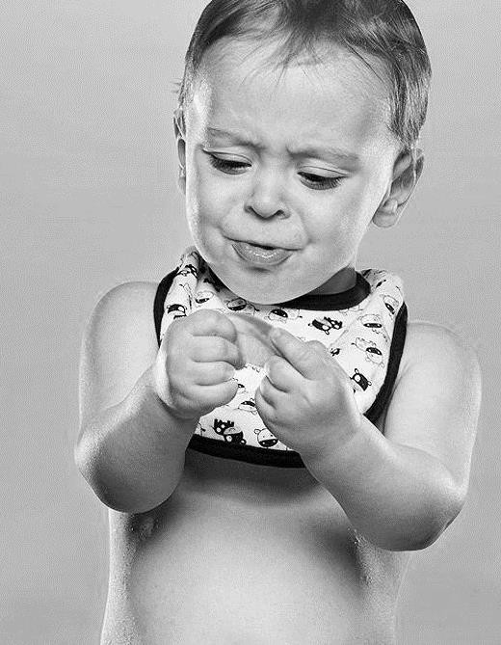
ОТВРАЩЕНИЕ
«ФУ» СПАСАЕТ ОТ ТОКСИНОВ
Отвращение - это внутренний предохранитель для выживания
Выстраивает социальные границы – свой-чужой.
Временное подавление отвращения создает близкие
отношения
между людьми

Slide 27
СТРАХ
ЗАМРИ
Несет защитную функцию
Бывает биологический, социальный и экзистенциальный
Неизвестность укрепляет страх

Slide 28
КАК ПОДРУЖИТЬСЯ СО СТРАХОМ
Открыто признать и назвать их Изучить их
Ответить на вопрос «Что самое худшее может
случиться?»
Написать подробный список из 20 пунктов «Что я буду делать, если это случится»
Реализовать все возможные пункты из списка
Бойся, но делай

Slide 29
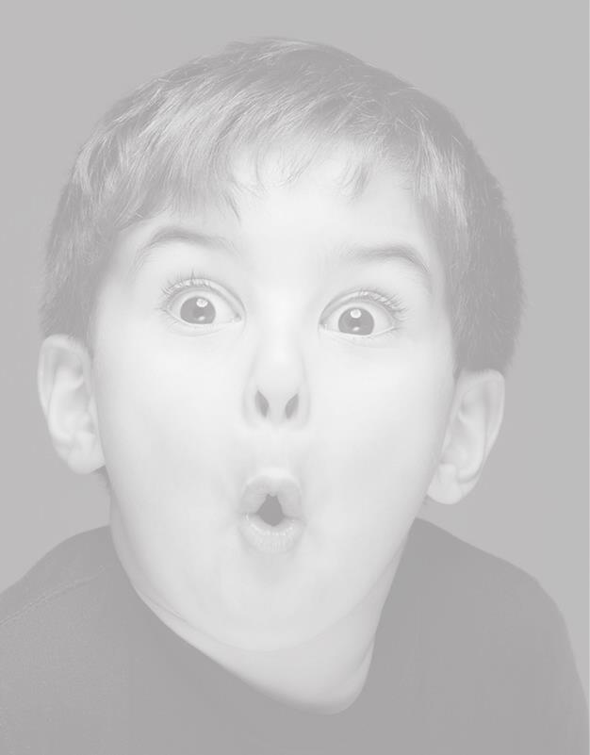
УДИВЛЕНИЕ
ПОДГОТОВИШКА
Самая кратковременная эмоция (несколько секунд)
Быстро трансформируется в радость, удовольствие или в страх, отвращение, гнев.

Slide 30
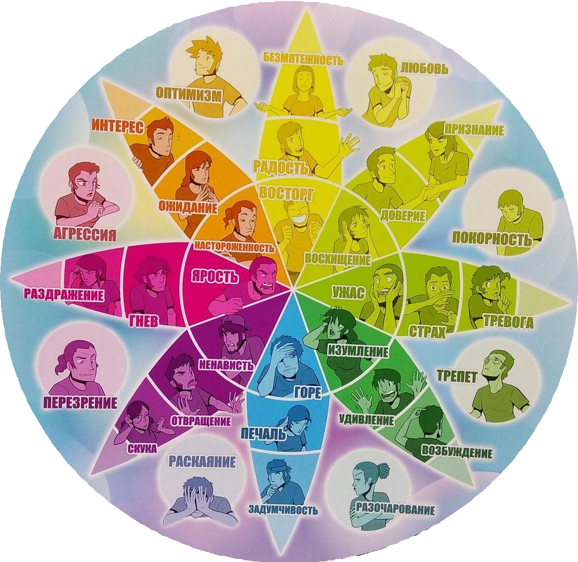
чем социальней мы становились, тем больше эмоций стало появляться

Slide 31
ЧТО МЕШАЕТ РАЗВИВАТЬ ЭМОЦИИ
ПОДАВЛЕНИЕ И ЗАПРЕТЫ ЭМОЦИЙ
ПРОГРАММЫ,
УСТАНОВКИ, УМ
НЕ УМЕЕМ ОСОЗНОВАТЬ ЧТО ЧУВСТВУЕМ

Slide 32
Эмоциональная компетентность

Slide 33
Осознавать, что действительно чувствуете Уверенная самооценка
Не запрещать себе «плохие» чувства
замечать свои
эмоции

Slide 34
Самоконтроль
Открытость
Инициативность
Воля к победе
Адаптивность
управлять своими
эмоциями
Оптимизм

Slide 35
Социальная чуткость
Сопереживание
Предупредительность Деловая осведомленность
замечать чужие
эмоции

Slide 36
Хотите расположить к себе собеседника - развивайте эмпатию

Slide 37
ПОЧЕМУ ВАЖНА ЭМПАТИЯ ДЛЯ РУКОВОДИТЕЛЕЙ?
Эмоции — это ценная информация, без учета которой дедлайны по задачам будут срываться, а сотрудники — выгорать.
Эмпатичный руководитель может предвосхищать и регулировать конфликты в команде.
Еще один важный навык — умение заряжать энтузиазмом команду, настраивать на позитивный лад, создавать комфортное состояние «Всё хорошо».

Slide 38
Воодушевление
Влияние
Урегулирование конфликтов Командная работа и сотрудничество
управлять чужие
эмоции

Slide 39
УПРАВЛЕНИЕ ДРУГИМИ
Повышайте самооценку -
когда другие занижают
Снижайте тревогу –
когда другие ее повышают

Slide 40
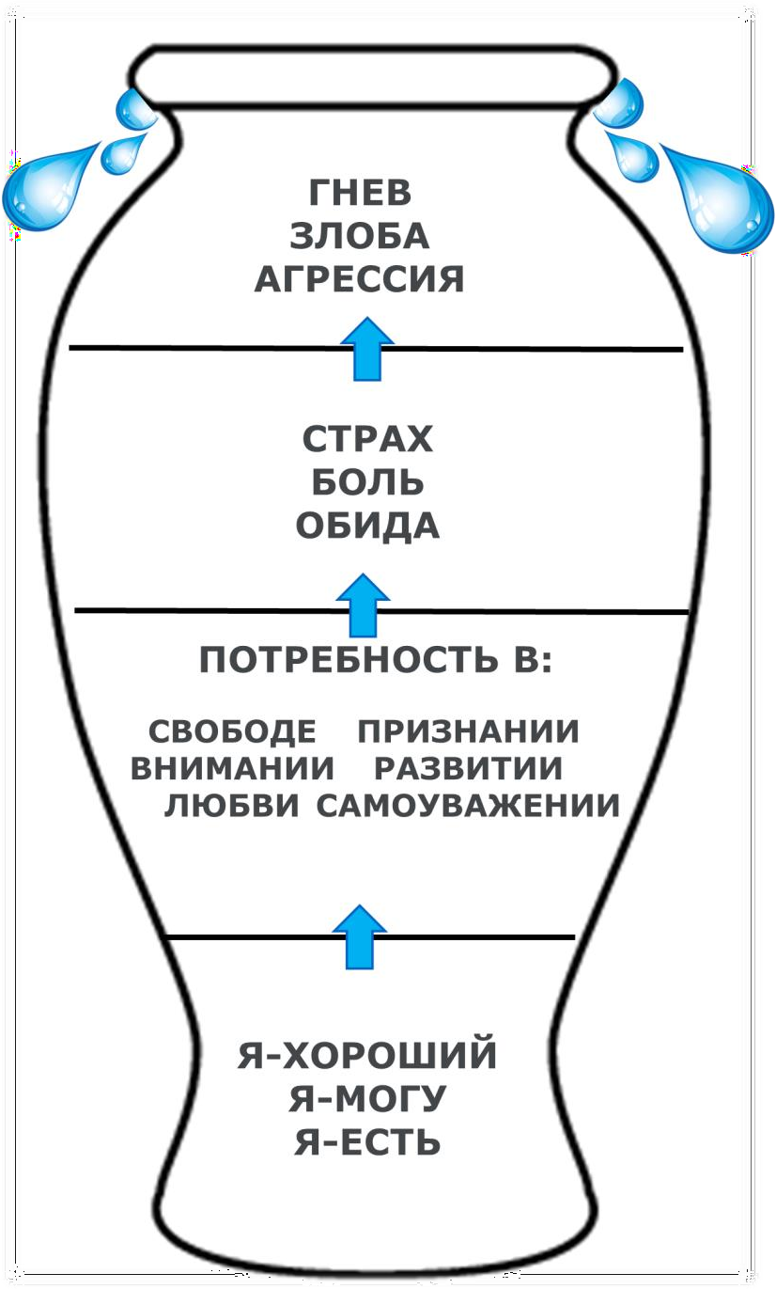
КУВШИН ЭМОЦИЙ
негативное поведение

Slide 41
«СЛИВАЕТ» ЭМОЦИИ
ДЕЛИТЬСЯ ЭМОЦИЯМИ
Предупреждает о беседе Спрашивает разрешение поговорить Касается только одной темы Делится переживаниями ограничено Не зацикливается
Говорит о себе
Начинает неожиданно
Не спрашивает, готовы ли выслушать
Выливает потоком
Его сложно остановить Твердит одно и тоже
Находится в позиции жертвы Обвиняет других
Не переходит в режим жертвы Использует «Я» сообщения

Slide 42
КОГДА ВЫ УПРАВЛЯЕТЕ СВОИМИ ЭМОЦИЯМИ
Cпособны расставлять приоритеты и фокусироваться
Нейтрализуете «токсичных» сотрудников, распознавая и
контролируя свои эмоции во взаимодействии с ними
Держите амбиции под контролем; способен признавать
неправоту и преимущество чужой позиции
Спокойно и твердо отстаиваете свою позицию в конфликте

Slide 43
«Выражение, которое вы носите на лице, куда важнее одежд, которые вы надеваете на себя.»
Дейл Карнеги
Чернова Алина
+ 7 911 384 44 08

